Slide 1
地域課題分析ナビゲーション
「観光消費額拡大」、「観光振興を通じた地域社会・経済の好循環」
の実現に向けた地域課題の特定

Slide 2
地域課題分析ナビゲーション活用の効果
地域の観光の状況を把握し、支援が必要な地域課題を特定するための具体的なデータ活用方法を示します。
関係団体へのヒアリング等の定性的な情報に加えて、データを活用することで優先的に取り組むべき課題を把握できます。
地域課題を検討する際にデータを活用できていますか？
データから体系的に地域の課題や施策を検討できます。
地域経済・社会政策や事業の立案に向けて、地域の課題を調査する際に…
地域の産業・人口政策など
「地域課題分析ナビゲーション」を活用することで、 地域で優先的に取り組むべき課題を把握できます
低
！
データ分析スキル
？
グラフやデータをどう解釈・評価したら良いのかよく分からない
地域課題分析ナビゲーションを活用
それぞれのグラフを使う目的や読み方がわかりました
？
！
画面が多く、どのグラフを使い、どの様な流れで分析を行えば自地域の課題を明確にできるのかよく分からない
どの様な順番でグラフを読み解いていけば、自地域の問題を把握できるのかわかりました
？
自地域の課題を大まかには把握しているが、政策として何をしたら良いのか議論できるレベルで課題を具体的に捉えられていない
！
様々なグラフやデータを組み合わせて地域の課題を絞り込み、要因を特定していく方法がわかりました
？
RESASはある程度触っているが、より自地域の課題を明確にするためには、どの様なデータを追加で分析すれば良いのか知りたい
！
RESASから分かったことをさらに掘り下げて分析していくには、どんなデータをどの様に使えば良いのかわかりました
高

Slide 3
地域課題分析ナビゲーション（観光振興）でわかること
「観光消費額拡大」、「観光振興を通じた地域社会・経済の好循環」の実現に向けたポイントが分かる
地域課題分析ナビゲーション(観光振興)で分かること
「観光消費額拡大」の実現に向けて、 「宿泊客数」・「購入単価」増加のポイントが分かる
「観光振興を通じた地域社会・経済の好循環」
の実現に向けて、捉えるべき指標が分かる
国内・インバウンド別の「宿泊客数」と「購入単価」の増減傾向から、注力すべき方向性が分かる
宿泊客数や購入単価を伸ばすポイントを明確化できる（ターゲット層の属性、繁閑差の縮小など）
観光振興を通じた地域へのメリット創出・循環を捉える指標が分かる
付加価値額
住民の雇用創出・所得
地方公共団体の税収 など

Slide 4
分析の全体像（概要版）
ステップに沿って分析を行うことで、観光消費額拡大、地域社会・経済の好循環に向けた地域課題を特定する。
分析の構成
分析フロー
分析目的
観光消費額の傾向を把握する
観光消費額拡大（宿泊客数の増加・平準化、消費単価の向上）に向けて何に取り組むべきかを明らかにする
宿泊客数を
増やす・
平準化する
観光客数の推移を把握する
国内・インバウンドの
消費額拡大に
向けたポイントを把握する
閑散期を把握する
滞在日数増加のポイントを把握する
宿泊客のターゲット層を把握する
単価を上げる
消費単価向上のポイントを把握する
付加価値額・労働生産性の伸びを把握する
観光振興を通じて地域の
メリット※を創出し、循環できているか、どこで好循環が止まっているかを明らかにする
※例えば、地域の付加価値向上、住民の雇用創出・所得向上、税収の増加、地域住民の誇り・愛着、など
観光振興が
地域社会・経済の
好循環を生んでいるか
把握する
事業所数の推移を把握する
住民の雇用・所得の伸びを把握する
地方公共団体の税収を把握する
住民の観光への理解、地域への誇り・愛着を把握する

Slide 5
分析の全体像（詳細版）
ステップに沿って分析を行うことで、観光消費額拡大、地域社会・経済の好循環に向けた地域課題を特定する。
※都道府県データのみ対象
分析フロー
分析の概要
分析データ
観光消費額の
傾向を把握する
観光消費額の全体推移を分析し、観光を通じた地域での消費が増加しているのか把握する
【統計】観光庁 旅行・観光消費動向調査（速報・確報）※
【統計】観光庁 インバウンド消費動向調査※
宿泊客数を増やす・
平準化する
観光客数の推移
を把握する
観光来訪者数・宿泊客の全体推移や、宿泊客の国内・インバウンド比率等を分析し、需要の増減の傾向を把握する。
客室稼働率を分析し、地域が最大限受け入れ可能な宿泊客数の目安を把握する。
【統計】デジタル観光統計オープンデータ
観光予報プラットフォーム
【統計】観光庁 宿泊旅行統計調査（2次速報・確報）※
国内・
インバウンドの消費額拡大に
向けたポイントを把握する
閑散期
を把握する
観光来訪者数・宿泊客の時期による変動を分析し、繁閑差を縮め観光来訪者数・宿泊客数を増やすためにポイントとなる時期を把握する
デジタル観光統計オープンデータ
観光予報プラットフォーム
滞在日数増加
のポイント
を把握する
宿泊客の宿泊日数の傾向を分析し、延べ宿泊客増加、消費単価の増加に向けて滞在日数を増やす上でのポイントを把握する
【RESAS】属性別の延べ宿泊者数（総数）の推移
宿泊客の
ターゲット層
を把握する
地域の宿泊客の属性（年齢層、参加形態、居住国・地域等）の傾向を多角的に分析し、宿泊客を増やすためにポイントとなるターゲット層を把握する。
【RESAS】居住都道府県別の延べ宿泊者数（日本人）の構成割合、など
観光予報プラットフォーム
単価を
上げる
消費単価向上のポイント
を把握する
宿泊客の購入単価層を分析し、地域の消費傾向を把握する。
宿泊客の属性や購入単価層を掛け合わせて分析し、消費単価向上のポイントとなる宿泊客の属性を把握する
観光予報プラットフォーム
付加価値額・
労働生産性の
伸びを把握する
観光産業の付加価値額・労働生産性の数値・成長率を分析し、観光振興により地域の産業が生産性高く付加価値額を創出し、付加価値が増加しているか把握する
【RESAS】従業者と労働生産性から見る付加価値額-付加価値額順
観光振興が
地域社会・
経済の好循環を生んでいるか
把握する
事業所数の推移
を把握する
観光産業の事業所数の推移を分析し、地域の観光の受入体制を維持し、持続可能性を実現できているか把握する
【RESAS】産業構成割合-事業所数（事業所単位）
住民の雇用・所得
の伸びを把握する
観光産業の従業者数の成長率を分析し、観光振興により地域の雇用創出に繋がっているか把握する。
住民の課税所得の伸びを分析し、観光振興により観光事業者・地域住民の所得向上につながっているか把握する
【RESAS】産業構成割合-従業者数（事業所単位）
【統計】市町村税課税状況等の調
地方公共団体の税収
を把握する
地方公共団体の地方税の歳入額や経常収支比率を分析し、観光振興により地域の税収増・財政状況の改善につながっているか把握する
【統計】都道府県決算状況調
【統計】市町村別決算状況調
【統計】地方公共団体の主要財政指標一覧
住民の観光への理解、地域への誇り・愛着
を把握する
観光の重要性や地域への愛着・誇りを感じる住民の割合を分析し、持続可能な観光に向け住民理解を得ているか、地域への誇り・愛着を醸成できているか把握する
独自調査等によりデータが入手できる場合にのみ分析を実施する
サンプルデータで表示

Slide 6
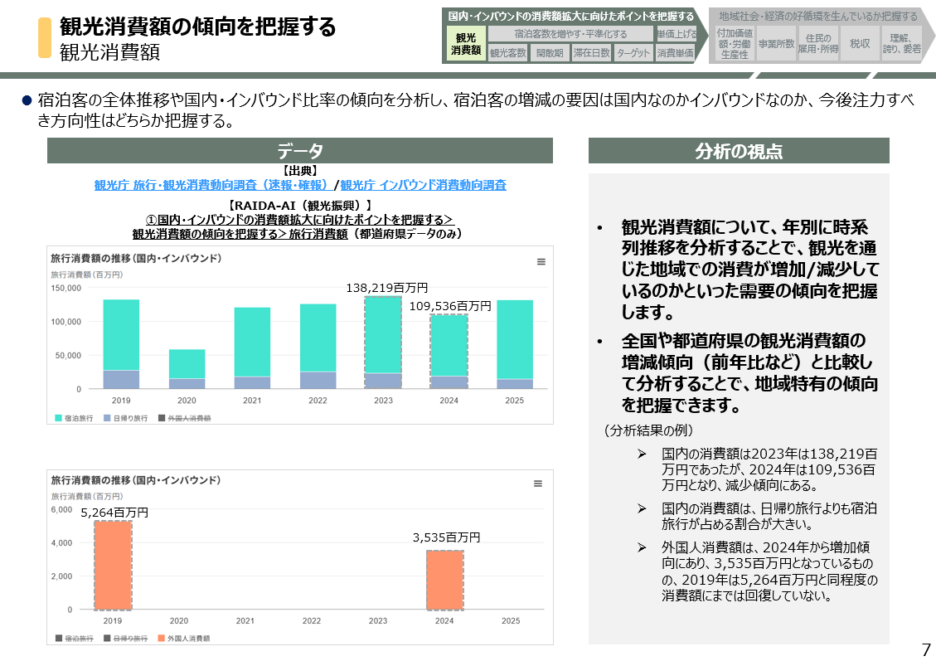
本資料の読み方
分析プロセス全体
の流れを掲載
分析画面、機能の
使い方を掲載
データの分析の目的、
読み方、よくある傾向、
分析結果の例を掲載

Slide 7
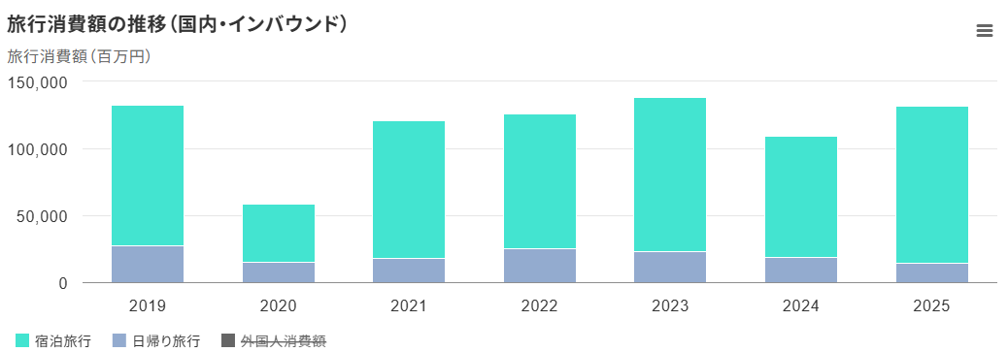
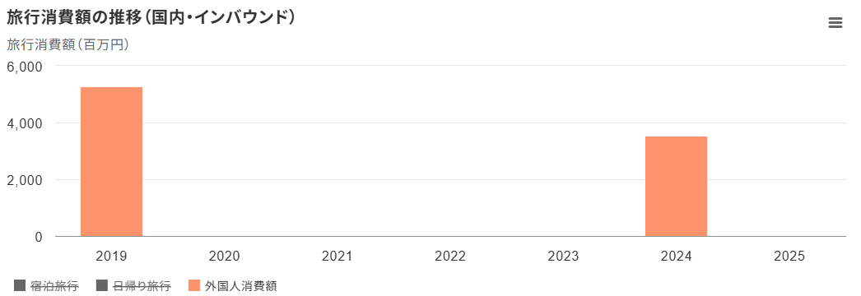
観光消費額の傾向を把握する 観光消費額
国内・インバウンドの消費額拡大に向けたポイントを把握する
地域社会・経済の好循環を生んでいるか把握する
観光
消費額
宿泊客数を増やす・平準化する
単価上げる
付加価値
額・労働
生産性
事業所数
住民の
雇用・所得
税収
理解、
誇り、愛着
観光客数
閑散期
滞在日数
ターゲット
消費単価
宿泊客の全体推移や国内・インバウンド比率の傾向を分析し、宿泊客の増減の要因は国内なのかインバウンドなのか、今後注力すべき方向性はどちらか把握する。
データ
分析の視点
【出典】
観光庁 旅行・観光消費動向調査（速報・確報）/観光庁 インバウンド消費動向調査
【RAIDA-AI（観光振興）】
①国内・インバウンドの消費額拡大に向けたポイントを把握する＞
観光消費額の傾向を把握する＞旅行消費額（都道府県データのみ）
観光消費額について、年別に時系列推移を分析することで、観光を通じた地域での消費が増加/減少しているのかといった需要の傾向を把握します。
全国や都道府県の観光消費額の増減傾向（前年比など）と比較して分析することで、地域特有の傾向を把握できます。
（分析結果の例）
国内の消費額は2023年は138,219百万円であったが、2024年は109,536百万円となり、減少傾向にある。
国内の消費額は、日帰り旅行よりも宿泊旅行が占める割合が大きい。
外国人消費額は、2024年から増加傾向にあり、3,535百万円となっているものの、2019年は5,264百万円と同程度の消費額にまでは回復していない。
138,219百万円
109,536百万円
5,264百万円
3,535百万円

Slide 8
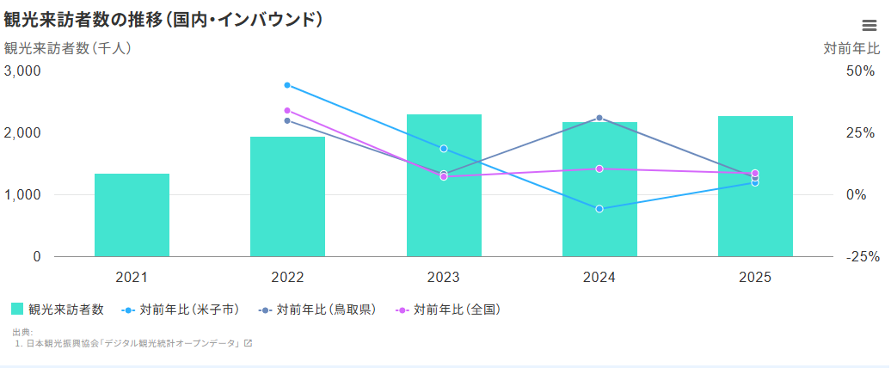
観光客数の推移を把握する 観光来訪者数
国内・インバウンドの消費額拡大に向けたポイントを把握する
地域社会・経済の好循環を生んでいるか把握する
観光
消費額
宿泊客数を増やす・平準化する
単価上げる
付加価値
額・労働
生産性
事業所数
住民の
雇用・所得
税収
理解、
誇り、愛着
観光客数
閑散期
滞在日数
ターゲット
消費単価
観光来訪者数・宿泊客の全体推移や、宿泊客の国内・インバウンド比率等を分析し、需要の増減の傾向を把握する。
データ
分析の視点
【出典】
デジタル観光統計オープンデータ
【RAIDA-AI（観光振興）】
①国内・インバウンドの消費額拡大に向けたポイントを把握する＞
観光客数の推移を把握する＞観光来訪者数
観光来訪者数について、年別に時系列推移を分析することで、日帰り客・宿泊客を含めた全体の観光客が増加/減少しているのかといった需要の傾向を把握します。
全国や都道府県の観光来訪者数の増減傾向（前年比など）と比較して分析することで、地域特有の傾向を把握できます。
（分析結果の例）
年次の観光来訪者数は、2021年から2023年にかけて増加傾向にあったが、2024年は対前年比で-5.9％減少し、2,175千人となった。2025年には4.7%増加し、2,278人となっている。
分析地域では2021年から2023年まで来訪者数の対前年比が都道府県・全国水準よりも高く推移していた。しかし、2024年は都道府県や全国の同指標の対前年比が改善した一方で、分析地域ではマイナスになり、減少に転じている。
2,175千人
2,278千人
4.7%
-5.9%

Slide 9
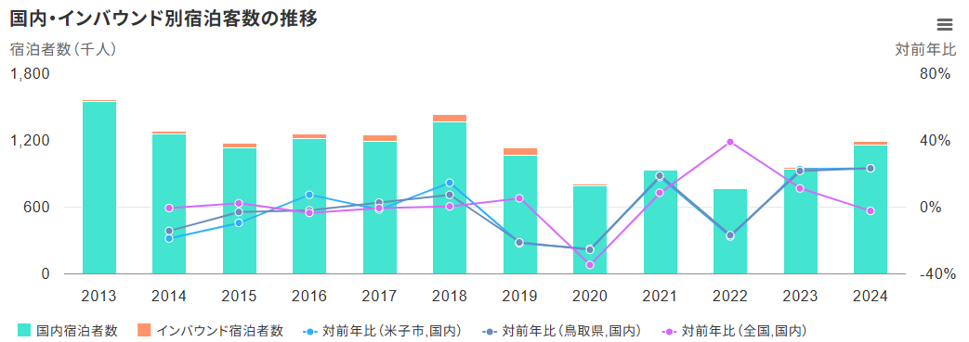
観光客数の推移を把握する 宿泊客数（国内・インバウンド）
国内・インバウンドの消費額拡大に向けたポイントを把握する
地域社会・経済の好循環を生んでいるか把握する
観光
消費額
宿泊客数を増やす・平準化する
単価上げる
付加価値
額・労働
生産性
事業所数
住民の
雇用・所得
税収
理解、
誇り、愛着
観光客数
閑散期
滞在日数
ターゲット
消費単価
観光来訪者数・宿泊客の全体推移や、宿泊客の国内・インバウンド比率等を分析し、需要の増減の傾向を把握する。
データ
分析の視点
【出典】
観光予報プラットフォーム
【RAIDA-AI（観光振興）】
①国内・インバウンドの消費額拡大に向けたポイントを把握する＞
観光客数の推移を把握する＞宿泊客数
国内・インバウンドの宿泊客数について、年別や月別に時系列推移を分析することで、地域において国内客とインバウンド客のどちらの需要が増加/減少しているのかといった傾向を把握します。
全国的な国内客・インバウンド客の増減傾向（前年比など）と比較して分析することで、地域特有の傾向を把握できます。
（分析結果の例）
宿泊客数は2022年から2024年にかけて国内・インバウンドともに増加傾向にあり、国内については2024年に1,159千人、インバウンドについては30千人となっている。
国内の宿泊客数の対前年比を見ると、 2022年は都道府県・全国水準よりも低く推移しているが、2023年～2024年おいては、全国水準より高い対前年比となった。2024年は23.1%増、都道府県は23.0%増、全国は-2.6%減である。
インバウンド
30千人
国内
1,159千人
米子市
23.1%
鳥取県
23.0%
全国
-2.6%

Slide 10
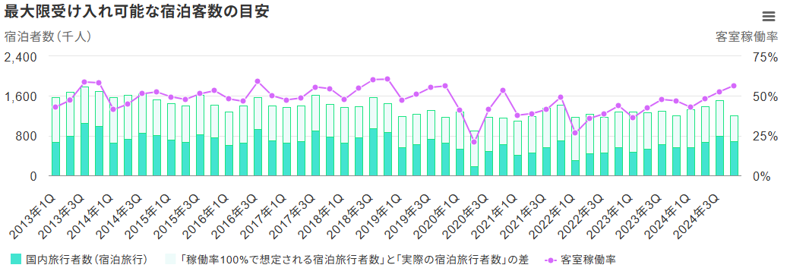
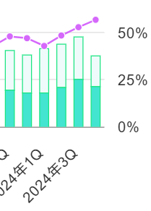
観光客数の推移を把握する 宿泊客数・客室稼働率
国内・インバウンドの消費額拡大に向けたポイントを把握する
地域社会・経済の好循環を生んでいるか把握する
観光
消費額
宿泊客数を増やす・平準化する
単価上げる
付加価値
額・労働
生産性
事業所数
住民の
雇用・所得
税収
理解、
誇り、愛着
観光客数
閑散期
滞在日数
ターゲット
消費単価
客室稼働率を分析し、地域が最大限受け入れ可能な宿泊客数の目安を把握する。
データ
分析の視点
【出典】
観光予報プラットフォーム/観光庁 宿泊旅行統計調査（2次速報・確報）
【RAIDA-AI（観光振興）】
①国内・インバウンドの消費額拡大に向けたポイントを把握する＞
観光客数の推移を把握する＞宿泊客数・客室稼働率（都道府県データのみ）
地域の宿泊施設について、客室稼働率のデータがある場合は、稼働率が100%であると仮定したときの宿泊客数を算出することで、現状の供給体制を考慮し、地域が最大限受け入れ可能な宿泊客数の目安を把握します。
（分析結果の例）
客室稼働率は2024年Q1で42.8%、2024年Q4で56.6%と、40~50%台を推移している。
2024年の宿泊者数と客室稼働率から算出すると、最大限宿泊客を受け入れる場合、追加で約272万人の受け入れができる可能性がある。
2024年Q4
56.6%
2024年Q1
42.8%
「稼働率100%で想定される宿泊旅行者数」と
「実際の宿泊旅行者数」の差 約272万人

Slide 11
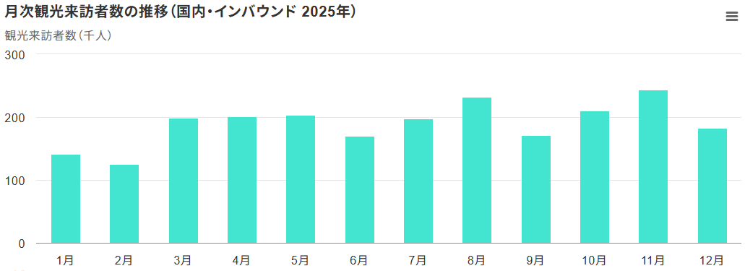
閑散期を把握する 観光来訪者数
国内・インバウンドの消費額拡大に向けたポイントを把握する
地域社会・経済の好循環を生んでいるか把握する
観光
消費額
宿泊客数を増やす・平準化する
単価上げる
付加価値
額・労働
生産性
事業所数
住民の
雇用・所得
税収
理解、
誇り、愛着
観光客数
閑散期
滞在日数
ターゲット
消費単価
観光来訪者数・宿泊客の時期による変動を分析し、繁閑差を縮め観光来訪者数・宿泊客数を増やすためにポイントとなる時期を把握する
データ
分析の視点
【出典】
デジタル観光統計オープンデータ
【RAIDA-AI（観光振興）】
①国内・インバウンドの消費額拡大に向けたポイントを把握する＞
閑散期を把握する＞観光来訪者数
「観光客数の推移を把握する」について、月別で分析することで、閑散期を把握し、平準化による宿泊客の増加に向けて注力すべき時期やターゲット（国内・インバウンド）を特定します。
日帰り客を含む観光来訪者数について、月別の分析から閑散期を把握することも有用です。
（分析結果の例）
8月、11月において、来訪者数が230千人を上回っており、比較的繁忙期であることがわかる。
1月、2月において、来訪者数が150千人を下回っており、比較的閑散期であることがわかる。
233千人
243千人
141千人
125千人

Slide 12
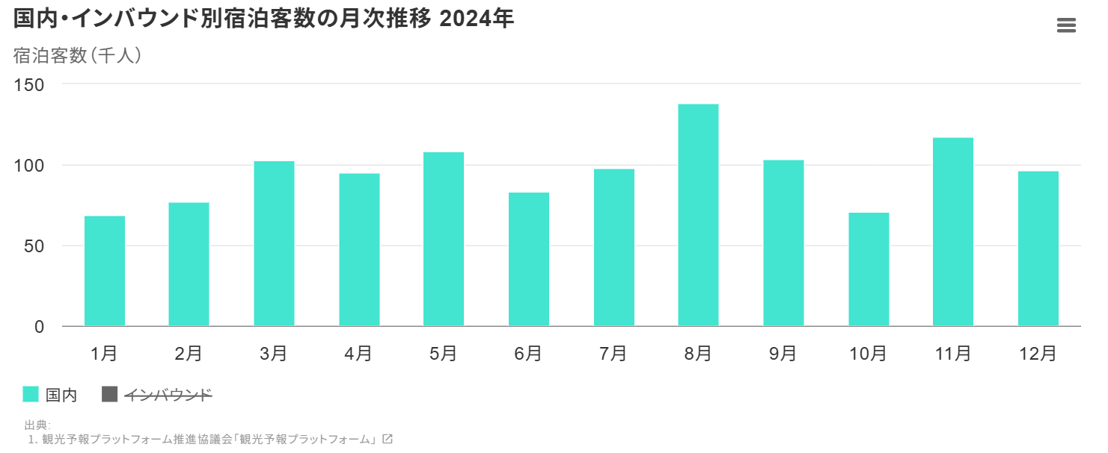
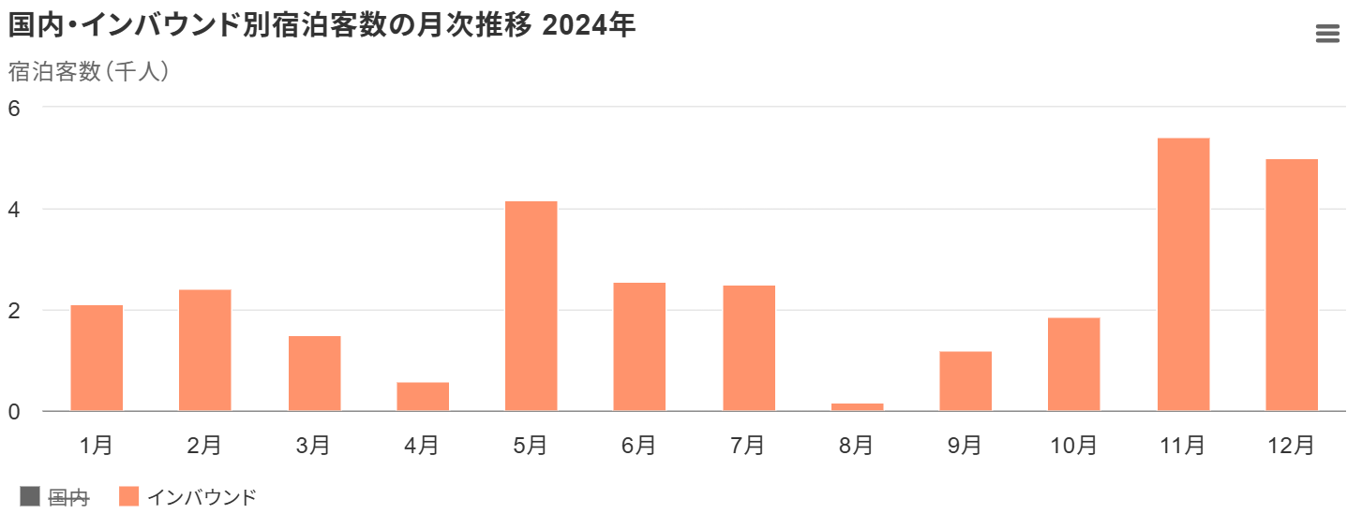
閑散期を把握する 宿泊客数（国内・インバウンド）
国内・インバウンドの消費額拡大に向けたポイントを把握する
地域社会・経済の好循環を生んでいるか把握する
観光
消費額
宿泊客数を増やす・平準化する
単価上げる
付加価値
額・労働
生産性
事業所数
住民の
雇用・所得
税収
理解、
誇り、愛着
観光客数
閑散期
滞在日数
ターゲット
消費単価
観光来訪者数・宿泊客の時期による変動を分析し、繁閑差を縮め観光来訪者数・宿泊客数を増やすためにポイントとなる時期を把握する
データ
分析の視点
【出典】
観光予報プラットフォーム
【RAIDA-AI（観光振興）】
①国内・インバウンドの消費額拡大に向けたポイントを把握する＞
閑散期を把握する＞宿泊客数（国内・インバウンド）
「観光客数の推移を把握する」について、月別で分析することで、閑散期を把握し、平準化による宿泊客の増加に向けて注力すべき時期やターゲット（国内・インバウンド）を特定します。
日帰り客を含む観光来訪者数について、月別の分析から閑散期を把握することも有用です。
（分析結果の例）
国内客は5月、8月、11月において、宿泊客数が100千人を上回っており、比較的繁忙期であることがわかる。一方、1月、2月、10月において、宿泊者数が80千人を下回っており、比較的閑散期であることが分かる。
インバウンド客は5月、11月、12月において宿泊者数が4千人を上回っており、比較的繁忙期であることが分かる。一方、4月、8月において、宿泊客数が1千人を下回っており、比較的閑散期であることがわかる。
68千人
77千人
70千人
588人
176人

Slide 13
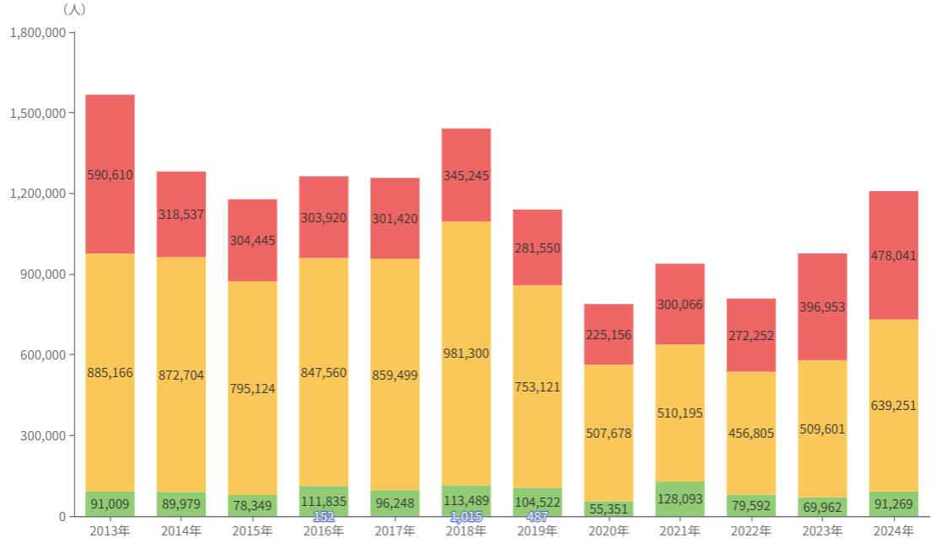

滞在日数増加のポイントを把握する 宿泊客の宿泊日数（国内・インバウンド）
国内・インバウンドの消費額拡大に向けたポイントを把握する
地域社会・経済の好循環を生んでいるか把握する
観光
消費額
宿泊客数を増やす・平準化する
単価上げる
付加価値
額・労働
生産性
事業所数
住民の
雇用・所得
税収
理解、
誇り、愛着
観光客数
閑散期
滞在日数
ターゲット
消費単価
宿泊客の宿泊日数の傾向を分析し、延べ宿泊客増加、消費単価の増加に向けて滞在日数を増やす上でのポイントを把握する
データ
分析の視点
【出典】
RESAS 属性別の延べ宿泊者数（総数）の推移
【RAIDA-AI（観光振興）】
①国内・インバウンドの消費額拡大に向けたポイントを把握する＞
滞在日数増加のポイントを把握する＞宿泊客の宿泊日数（国内・インバウンド）
国内・インバウンドの宿泊日数別の宿泊客数を分析することで、滞在日数の増加に向けた取組の必要性を把握します。
滞在日数が少ない宿泊客の月別の推移を分析することで、滞在日数の増加においてポイントとなる時期を把握できます。
観光地としての方向性が類似している地域（地理的特性、観光資源の種類・規模、観光従事者の規模など）と比較して分析することで目標とする水準を検討することも有用です。
（分析結果の例）
宿泊日数別の国内宿泊客について、2泊以上の宿泊客は2020年に563,029人、2024年には730,520人と29.7%増である一方で、 1泊の宿泊客は2020年に222,156人、2024年には478,041人と115.2%増であり、急増している。
1泊
2泊以上

Slide 14
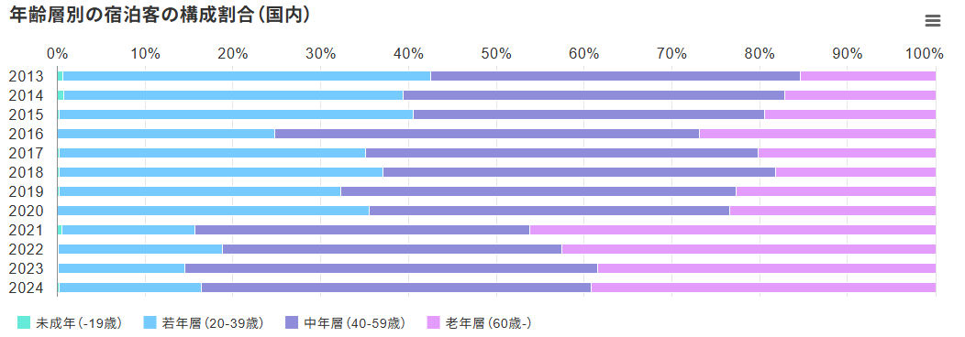
宿泊客のターゲット層を把握する 宿泊客の属性（年齢層-国内）
国内・インバウンドの消費額拡大に向けたポイントを把握する
地域社会・経済の好循環を生んでいるか把握する
観光
消費額
宿泊客数を増やす・平準化する
単価上げる
付加価値
額・労働
生産性
事業所数
住民の
雇用・所得
税収
理解、
誇り、愛着
観光客数
閑散期
滞在日数
ターゲット
消費単価
地域の宿泊客の属性（年齢層、参加形態、居住国・地域等）の傾向を多角的に分析し、宿泊客を増やすためにポイントとなるターゲット層を把握する。
データ
分析の視点
【出典】
観光予報プラットフォーム
【RAIDA-AI（観光振興）】
①国内・インバウンドの消費額拡大に向けたポイントを把握する＞
宿泊客のターゲット層を把握する＞宿泊客の属性（年齢層-国内）
宿泊客について、年齢層別に分析することで、既に誘客できている層とあまり誘客できていない層を特定します。
既に誘客できている層は、地域の観光コンテンツと観光客のニーズがマッチしており、今後も誘客しやすいターゲット層であることが考えられます。
時系列推移を分析することで、近年拡大している宿泊客の年齢層、参加形態を分析することも、ターゲットを定める上で有用です。
観光地としての方向性が類似している地域（地理的特性、観光資源の種類・規模、観光従事者の規模など）と比較して分析することでターゲット層を検討することも有用です。
（分析結果の例）
年齢層別では、「中年層（40-59歳）」が40%を超えて最も多く宿泊しており、次いで「老年層（60歳-）」 、次いで「若年層（20-39歳）」が多い。
「若年層（20-39歳）」の減少傾向が続いており、2024年には16.3%となった。逆に「老年層（60歳-）」 が占める割合が増加傾向にあり、2024年には39.1％となっている。
2024年「老年層（60歳-）」
39.1%
2024年「若年層（20-39歳）」
16.3%

Slide 15
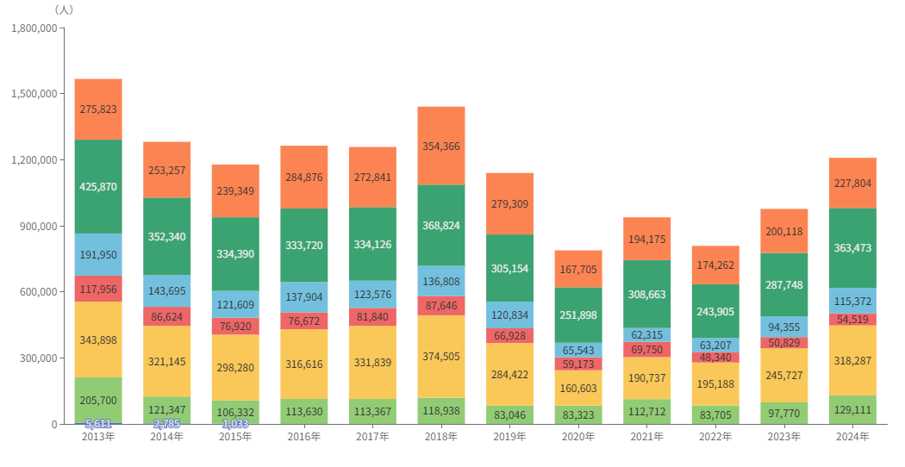
宿泊客のターゲット層を把握する 宿泊客の属性（参加形態-国内・インバウンド）
国内・インバウンドの消費額拡大に向けたポイントを把握する
地域社会・経済の好循環を生んでいるか把握する
観光
消費額
宿泊客数を増やす・平準化する
単価上げる
付加価値
額・労働
生産性
事業所数
住民の
雇用・所得
税収
理解、
誇り、愛着
観光客数
閑散期
滞在日数
ターゲット
消費単価
地域の宿泊客の属性（年齢層、参加形態、居住国・地域等）の傾向を多角的に分析し、宿泊客を増やすためにポイントとなるターゲット層を把握する。
データ
分析の視点
【出典】
RESAS 属性別の延べ宿泊者数（総数）の推移
【RAIDA-AI（観光振興）】
①国内・インバウンドの消費額拡大に向けたポイントを把握する＞
宿泊客のターゲット層を把握する＞宿泊客の属性（参加形態-国内・インバウンド）
宿泊客について、参加形態別に分析することで、既に誘客できている層とあまり誘客できていない層を特定します。
既に誘客できている層は、地域の観光コンテンツと観光客のニーズがマッチしており、今後も誘客しやすいターゲット層であることが考えられます。
時系列推移を分析することで、近年拡大している宿泊客の年齢層、参加形態を分析することも、ターゲットを定める上で有用です。
観光地としての方向性が類似している地域（地理的特性、観光資源の種類・規模、観光従事者の規模など）と比較して分析することでターゲット層を検討することも有用です。
（分析結果の例）
2024年の参加形態別では、「夫婦、カップル」での宿泊が363,473人で30.1%と多く宿泊しており、次いで「男女グループ」での宿泊が318,287人で26.3％と多い。
過去3年間では「夫婦、カップル」や「家族」において特に宿泊客の増加幅が大きい。
「夫婦、カップル」
30.1%
「男女グループ」
26.3%

Slide 16
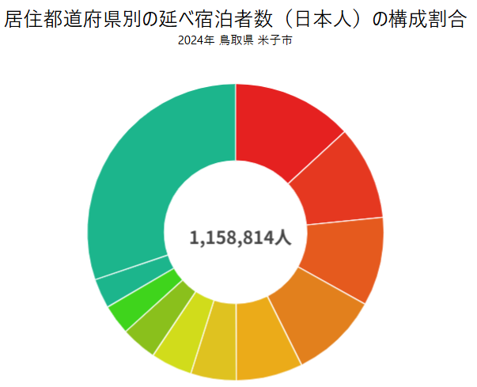
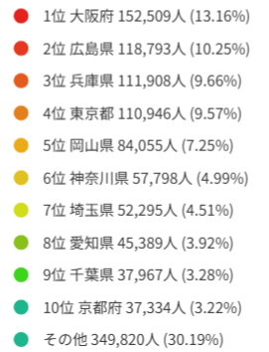
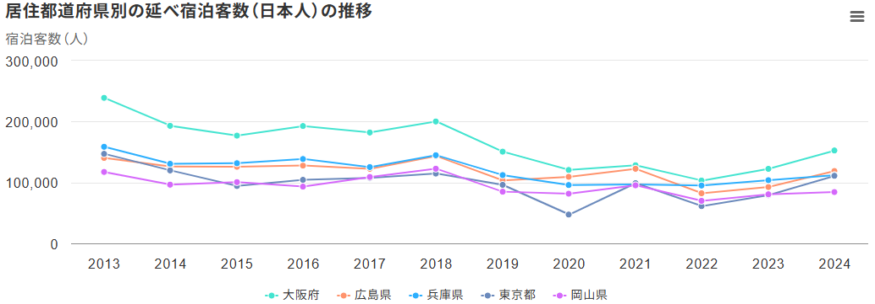
宿泊客のターゲット層を把握する 宿泊客の属性（居住都道府県-国内）
国内・インバウンドの消費額拡大に向けたポイントを把握する
地域社会・経済の好循環を生んでいるか把握する
観光
消費額
宿泊客数を増やす・平準化する
単価上げる
付加価値
額・労働
生産性
事業所数
住民の
雇用・所得
税収
理解、
誇り、愛着
観光客数
閑散期
滞在日数
ターゲット
消費単価
地域の宿泊客の属性（年齢層、参加形態、居住国・地域等）の傾向を多角的に分析し、宿泊客を増やすためにポイントとなるターゲット層を把握する。
データ
分析の視点
【出典】
観光予報プラットフォーム
【RAIDA-AI（観光振興）】
①国内・インバウンドの消費額拡大に向けたポイントを把握する＞
宿泊客のターゲット層を把握する＞宿泊客の属性（居住都道府県-国内）
宿泊客について、居住都道府県別に分析することで、既に誘客できている層とあまり誘客できていない層を把握します。
既に誘客できている層は、地域の観光コンテンツと観光客のニーズがマッチしており、今後も誘客しやすいターゲット層であることが考えられます。
時系列推移を分析することで、近年拡大している宿泊客の居住都道府県を分析することも、ターゲットを定める上で有用です。
観光地としての方向性が類似している地域（地理的特性、観光資源の種類・規模、観光従事者の規模など）と比較して分析することでターゲット層を検討することも有用です。
（分析結果の例）
居住都道府県別では、「大阪府」や「広島県」の宿泊者が10%を超えて最も多く、次いで、「兵庫県」、「東京都」が多い。全体的に鳥取県の近隣である近畿・山陽地方や大都市圏からの宿泊者が多い。
時系列推移を分析すると、「大阪府」、「広島県」、「東京都」からの宿泊客が増加傾向にある。
大阪府
13.2%
広島県
10.2%
兵庫県
9.7%
東京都
9.6%

Slide 17
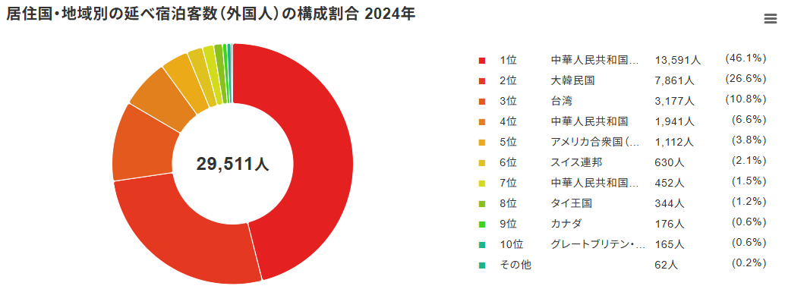
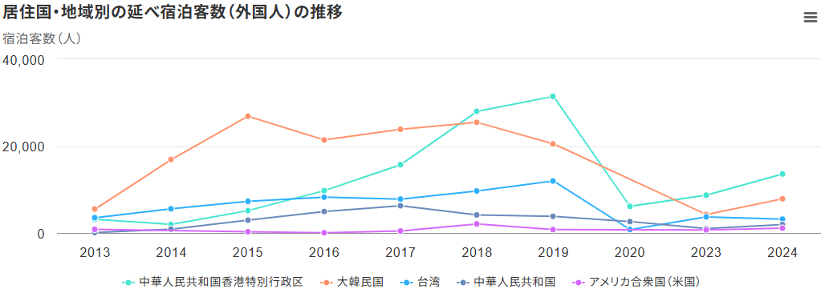
宿泊客のターゲット層を把握する 宿泊客の属性（居住国・地域-インバウンド）
国内・インバウンドの消費額拡大に向けたポイントを把握する
地域社会・経済の好循環を生んでいるか把握する
観光
消費額
宿泊客数を増やす・平準化する
単価上げる
付加価値
額・労働
生産性
事業所数
住民の
雇用・所得
税収
理解、
誇り、愛着
観光客数
閑散期
滞在日数
ターゲット
消費単価
地域の宿泊客の属性（年齢層、参加形態、居住国・地域等）の傾向を多角的に分析し、宿泊客を増やすためにポイントとなるターゲット層を把握する。
データ
分析の視点
【出典】
観光予報プラットフォーム
【RAIDA-AI（観光振興）】
①国内・インバウンドの消費額拡大に向けたポイントを把握する＞
宿泊客のターゲット層を把握する＞宿泊客の属性（居住国・地域-インバウンド）
宿泊客について、居住国別に分析することで、既に誘客できている層とあまり誘客できていない層を特定します。
既に誘客できている層は、地域の観光コンテンツと観光客のニーズがマッチしており、今後も誘客しやすいターゲット層であることが考えられます。
時系列推移を分析することで、近年拡大している宿泊客の居住国を分析することも、ターゲットを定める上で有用です。
観光地としての方向性が類似している地域（地理的特性、観光資源の種類・規模、観光従事者の規模など）と比較して分析することでターゲット層を検討することも有用です。
（分析結果の例）
居住国別では、「香港」、「韓国」、「台湾」 、「中国」などの近隣のアジア国の宿泊者が全体の9割程度と大部分を占めている。近隣国以外では、「アメリカ合衆国」からの宿泊者が最も多い。
時系列推移を分析すると、「香港」からの宿泊客が特に増加傾向にある。
中国
6.6%
香港
46.1%
台湾
10.8%
韓国
26.6%

Slide 18
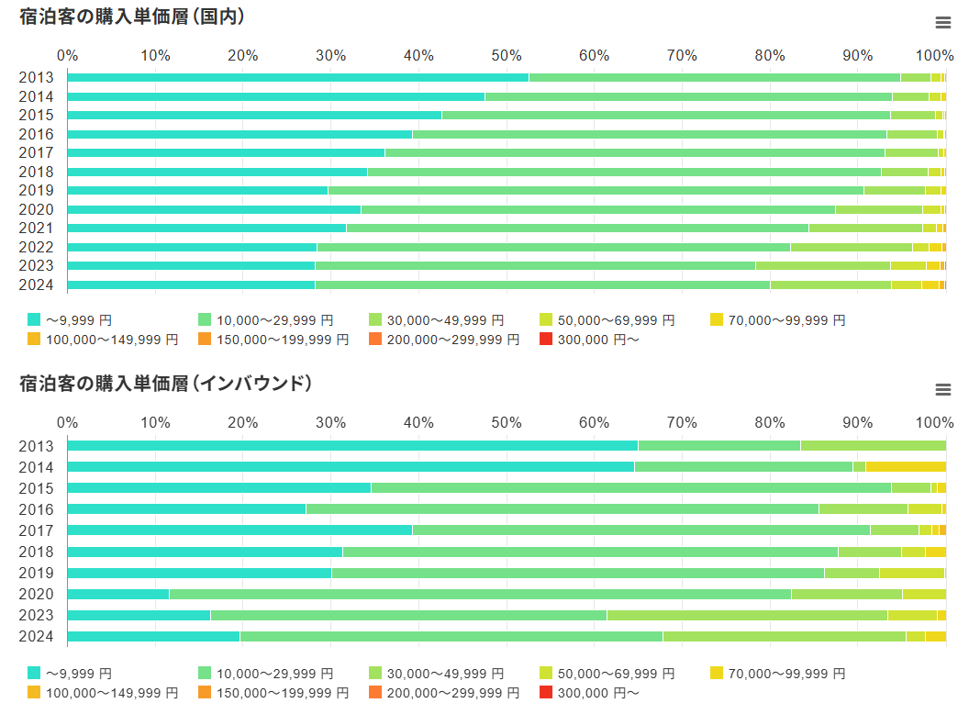
消費単価向上のポイントを把握する 購入単価層
国内・インバウンドの消費額拡大に向けたポイントを把握する
地域社会・経済の好循環を生んでいるか把握する
観光
消費額
宿泊客数を増やす・平準化する
単価上げる
付加価値
額・労働
生産性
事業所数
住民の
雇用・所得
税収
理解、
誇り、愛着
観光客数
閑散期
滞在日数
ターゲット
消費単価
宿泊客の購入単価層を分析し、地域の消費傾向を把握する。
データ
分析の視点
【出典】
観光予報プラットフォーム
【RAIDA-AI（観光振興）】
①国内・インバウンドの消費額拡大に向けたポイントを把握する
＞消費単価向上のポイントを把握する＞購入単価層
国内・インバウンドの宿泊客の購入単価層を分析することで、地域においてどの金額層で消費を行っている宿泊客が多いのか把握します。
（分析結果の例）
2024年の国内宿泊客は、 「10,000~29,999円」の購入単価層が51.8%と最も多く、次いで「~9,999円」（28.2%）となっており、いずれの金額層も2022年以降同水準で推移している。
2024年のインバウンド宿泊客は、「10,000~29,999円」の購入単価層が48.2%と最も多く 、次いで「30,000~49,999円」 （27.7%）となっている。また、 「~9,999円」の金額層が2023年以降増加している。
「~9,999円」
28.2%
「10,000~29,999円」
51.8%
「10,000~29,999円」
48.2%
「30,000~49,999円」
27.7%

Slide 19
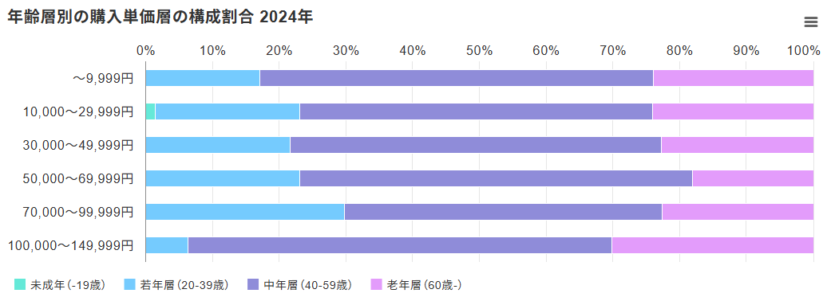
消費単価向上のポイントを把握する 購入単価層×宿泊客の属性（年齢層-国内）
国内・インバウンドの消費額拡大に向けたポイントを把握する
地域社会・経済の好循環を生んでいるか把握する
観光
消費額
宿泊客数を増やす・平準化する
単価上げる
付加価値
額・労働
生産性
事業所数
住民の
雇用・所得
税収
理解、
誇り、愛着
観光客数
閑散期
滞在日数
ターゲット
消費単価
宿泊客の属性や購入単価層を掛け合わせて分析し、消費単価向上のポイントとなる宿泊客の属性を把握する。
データ
分析の視点
【出典】
観光予報プラットフォーム
【RAIDA-AI（観光振興）】
①国内・インバウンドの消費額拡大に向けたポイントを把握する
＞消費単価向上のポイントを把握する＞購入単価層×宿泊客の属性（年齢層-国内）
宿泊客の購入単価層と属性（年齢層、居住国、参加形態など）を掛け合わせ、下記の観点で分析することで、地域の消費単価向上に向けて今後注力ポイントとなる層を把握します。
購入単価層が高い宿泊客の属性は何か
既に誘客できている層のうち、特に購入単価層が低い宿泊客の属性は何か
該当の層に向けた高付加価値な観光コンテンツの開発を行い、消費の機会を提供することで、地域の消費単価向上に繋げます。
観光地としての方向性が類似している地域（地理的特性、観光資源の種類・規模、観光従事者の規模など）と比較して分析することで目標とする水準を検討することも有用です。
（分析結果の例）
「100,000~149,999円」の高単価の購入単価層においては、 「中年層（40-59歳）」の割合が63.5%、「老年層（60歳-）」の割合が30.2%と、他の購入単価層と比較して高くなっている。
「中年層（ 40-59歳）」
63.5%
「老年層（60歳-） 」
30.2%

Slide 20
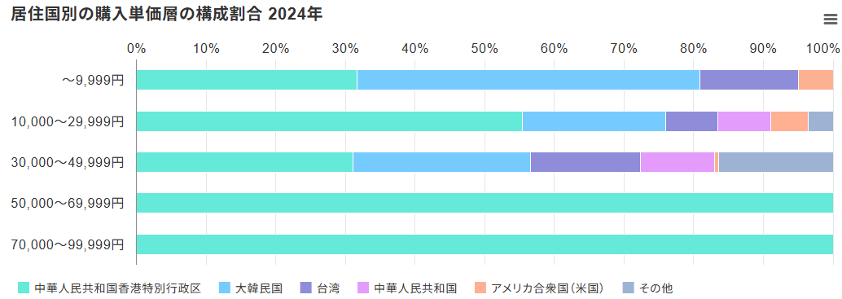
消費単価向上のポイントを把握する 購入単価層×宿泊客の属性（居住国-インバウンド）
国内・インバウンドの消費額拡大に向けたポイントを把握する
地域社会・経済の好循環を生んでいるか把握する
観光
消費額
宿泊客数を増やす・平準化する
単価上げる
付加価値
額・労働
生産性
事業所数
住民の
雇用・所得
税収
理解、
誇り、愛着
観光客数
閑散期
滞在日数
ターゲット
消費単価
宿泊客の属性や購入単価層を掛け合わせて分析し、消費単価向上のポイントとなる宿泊客の属性を把握する。
データ
分析の視点
【出典】
観光予報プラットフォーム
【RAIDA-AI（観光振興）】
①国内・インバウンドの消費額拡大に向けたポイントを把握する
＞消費単価向上のポイントを把握する＞購入単価層×宿泊客の属性（居住国-インバウンド）
宿泊客の購入単価層と属性（年齢層、居住国、参加形態など）を掛け合わせ、下記の観点で分析することで、地域の消費単価向上に向けて今後注力ポイントとなる層を把握します。
購入単価層が高い宿泊客の属性は何か
既に誘客できている層のうち、特に購入単価層が低い宿泊客の属性は何か
該当の層に向けた高付加価値な観光コンテンツの開発を行い、消費の機会を提供することで、地域の消費単価向上に繋げます。
観光地としての方向性が類似している地域（地理的特性、観光資源の種類・規模、観光従事者の規模など）と比較して分析することで目標とする水準を検討することも有用です。
（分析結果の例）
「50,000~69,999円」より金額が高い購入単価層においては、「香港」が100%を占めている。
「~9,999円」より金額が低い購入単価層においては、「韓国」の割合が40%以上と高くなっている。
「韓国」
49.3%
「香港」
100.0%

Slide 21
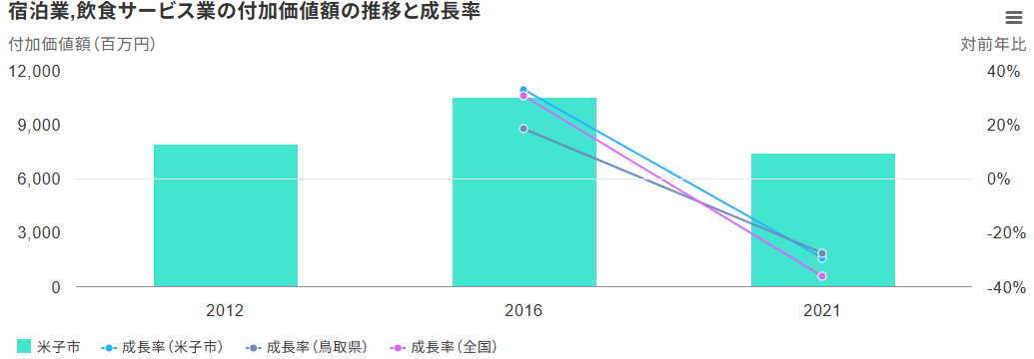
付加価値額・労働生産性の伸びを把握する 付加価値額
国内・インバウンドの消費額拡大に向けたポイントを把握する
地域社会・経済の好循環を生んでいるか把握する
観光
消費額
宿泊客数を増やす・平準化する
単価上げる
付加価値
額・労働
生産性
事業所数
住民の
雇用・所得
税収
理解、
誇り、愛着
観光客数
閑散期
滞在日数
ターゲット
消費単価
観光産業の付加価値額の金額・成長率を分析し、観光振興により地域の産業が生み出す付加価値が増加しているか把握する。
データ
分析の視点
【出典】
RESAS 従業者と労働生産性から見る付加価値額-付加価値額順
【RAIDA-AI（観光振興）】
②観光振興が地域社会・経済の好循環を生んでいるか把握する＞
付加価値額・労働生産性の伸びを把握する＞付加価値額
観光産業※の付加価値額について、産業別の時系列推移や成長率を分析することで、観光振興を通じて地域が創出する付加価値が伸び、経済面での地域への持続可能な貢献を実現できているか把握します。
2021年は新型コロナウイルスの影響等により減少していることが想定されるため、都道府県や全国の成長率と比較する等、分析には留意ください。
※詳細は「地域課題分析ナビゲーションにおける観光産業の捉え方」を参照。本分析は「宿泊業,飲食サービス業」で実施
（分析結果の例）
「宿泊業,飲食サービス業」の付加価値額は2012年に7,909百万円、2016年に10,494百万円と増加し、2021年には7,386百万円と減少した。
2016年から2021年の付加価値額の成長率は-29.6%であり、全国の平均値の-36.4%よりは減少率が抑えられているが、都道府県の平均値である-27.8%よりは減少率を抑えられていない。
10,494百万円
7,909百万円
7,386百万円
鳥取県
-27.8%
米子市
-29.6%
全国
-39.6%

Slide 22
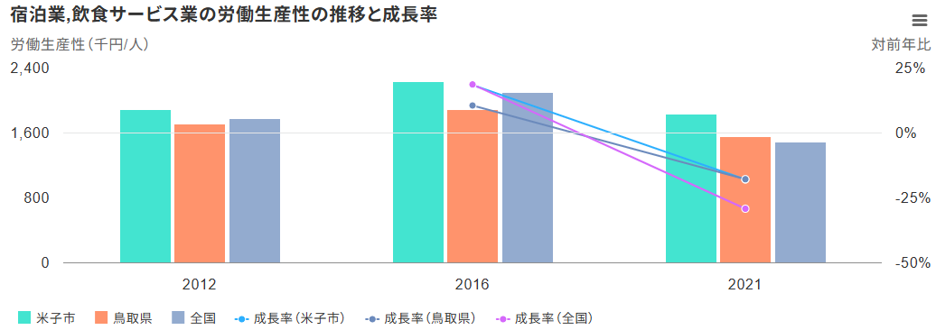
付加価値額・労働生産性の伸びを把握する 労働生産性
国内・インバウンドの消費額拡大に向けたポイントを把握する
地域社会・経済の好循環を生んでいるか把握する
観光
消費額
宿泊客数を増やす・平準化する
単価上げる
付加価値
額・労働
生産性
事業所数
住民の
雇用・所得
税収
理解、
誇り、愛着
観光客数
閑散期
滞在日数
ターゲット
消費単価
観光産業の労働生産性の数値・成長率を分析し、地域の観光産業が生産性高く付加価値を創出できているか把握する。
データ
分析の視点
【出典】
RESAS 従業者と労働生産性から見る付加価値額-付加価値額順
【RAIDA-AI（観光振興）】
②観光振興が地域社会・経済の好循環を生んでいるか把握する＞
付加価値額・労働生産性の伸びを把握する＞労働生産性
観光産業※の労働生産性について、産業別に都道府県や全国の平均値と比較して分析することで、生産性高く付加価値を創出することができているか把握します。
労働生産性の時系列の成長率も併せて分析することで、生産性の向上が実現できているか把握します。
※詳細は「地域課題分析ナビゲーションにおける観光産業の捉え方」を参照。本分析は「宿泊業,飲食サービス業」で実施
（分析結果の例）
「宿泊業,飲食サービス業」は、2012年～2021年にかけて、都道府県・全国よりも高い労働生産性を実現しながら付加価値額を創出することができており、2021年は1,832千円/人となっている。
2016年から2021年にかけては、労働生産性は下がったものの減少率は-18.1%に留まり、全国の-29.3%と比較すると減少率が抑えられている。
1,832千円/人
鳥取県
-18.0%
米子市
-18.1%
全国
-29.3%

Slide 23
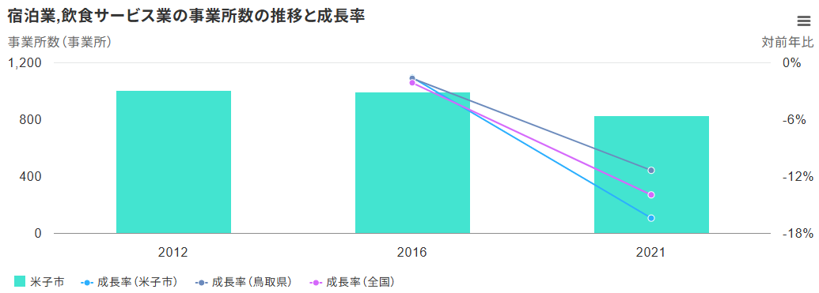
事業所数の推移を把握する 事業所数
国内・インバウンドの消費額拡大に向けたポイントを把握する
地域社会・経済の好循環を生んでいるか把握する
観光
消費額
宿泊客数を増やす・平準化する
単価上げる
付加価値
額・労働
生産性
事業所数
住民の
雇用・所得
税収
理解、
誇り、愛着
観光客数
閑散期
滞在日数
ターゲット
消費単価
観光産業の事業所数の推移を分析し、地域の観光の受入体制を維持し、持続可能性を実現できているか把握する。
データ
分析の視点
【出典】
RESAS 産業構成割合-事業所数（事業所単位）
【RAIDA-AI（観光振興）】
②観光振興が地域社会・経済の好循環を生んでいるか把握する＞
事業所数の推移を把握する＞事業所数
観光産業※の事業所数について、産業別の時系列推移や成長率を分析することで、観光の受入体制を維持し、経済面での地域への持続可能な貢献を実現できているか把握します。
※詳細は「地域課題分析ナビゲーションにおける観光産業の捉え方」を参照。本分析は「宿泊業,飲食サービス業」で実施
（分析結果の例）
「宿泊業,飲食サービス業」の事業所数は2012年に1,008事業所、2016年に992事業所と減少し、2021年には829事業所と減少した。
2016年から2021年の事業所数の減少率は-16.4％であり、都道府県の平均値の-11.4%、全国の平均値の-14.0%よりも減少率が大きい。
1,008事業所
992事業所
829事業所
鳥取県
-11.4%
全国
-14.0%
米子市
-16.4%

Slide 24
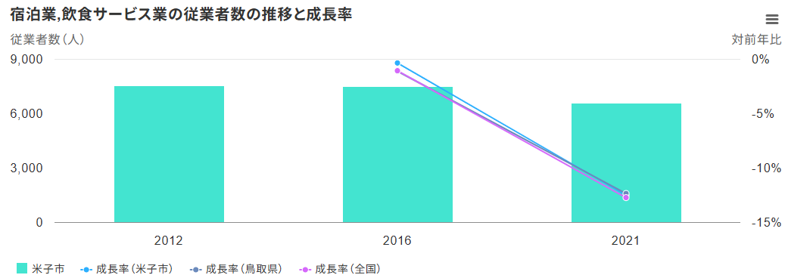
住民の雇用・所得の伸びを把握する 従業者数
国内・インバウンドの消費額拡大に向けたポイントを把握する
地域社会・経済の好循環を生んでいるか把握する
観光
消費額
宿泊客数を増やす・平準化する
単価上げる
付加価値
額・労働
生産性
事業所数
住民の
雇用・所得
税収
理解、
誇り、愛着
観光客数
閑散期
滞在日数
ターゲット
消費単価
観光産業の従業者数の成長率を分析し、観光振興により地域の雇用創出に繋がっているか把握する。
データ
分析の視点
【出典】
RESAS 産業構成割合-従業者数（事業所単位）
【RAIDA-AI（観光振興）】
②観光振興が地域社会・経済の好循環を生んでいるか把握する＞
住民の雇用・所得の伸びを把握する＞従業者数
観光産業※の従業者数について、産業別の時系列推移や成長率を分析することで、観光振興を通じて地域に雇用が創出され、経済面での地域への持続可能な貢献を実現できているか把握します。
※詳細は「地域課題分析ナビゲーションにおける観光産業の捉え方」を参照。本分析は「宿泊業,飲食サービス業」で実施
（分析結果の例）
「宿泊業,飲食サービス業」の従業者数は、2012年に7,535人、2016年に7,507人、2021年には6,566人と減少した。
2016年から2021年にかけて12.5%減少しており、都道府県や全国の減少率とほぼ同じである。
7,535人
6,566人
7,507人
鳥取県
-12.4%
米子市
-12.5%
全国
-12.7%

Slide 25
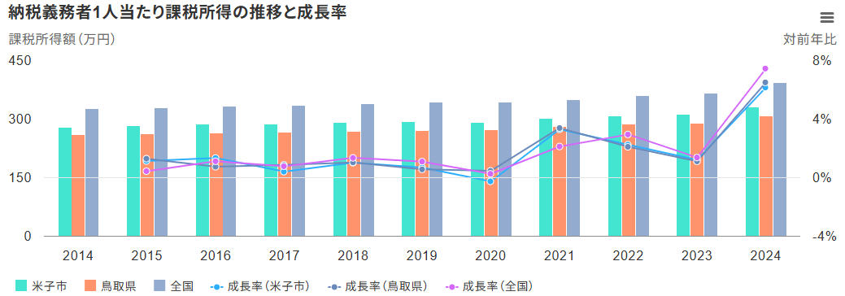
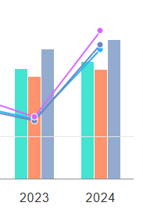
住民の雇用・所得の伸びを把握する 納税義務者1人当たり課税対象所得
国内・インバウンドの消費額拡大に向けたポイントを把握する
地域社会・経済の好循環を生んでいるか把握する
観光
消費額
宿泊客数を増やす・平準化する
単価上げる
付加価値
額・労働
生産性
事業所数
住民の
雇用・所得
税収
理解、
誇り、愛着
観光客数
閑散期
滞在日数
ターゲット
消費単価
住民の課税所得の伸びを分析し、観光振興により観光事業者・地域住民の所得向上につながっているか把握する。
データ
分析の視点
【出典】
市町村税課税状況等の調
【RAIDA-AI（観光振興）】
②観光振興が地域社会・経済の好循環を生んでいるか把握する＞
住民の雇用・所得の伸びを把握する＞納税義務者1人当たり課税対象所得
地域住民の納税義務者1人当たりの課税対象所得について、時系列推移を分析することで、観光振興を通じて地域が創出した付加価値が地域住民の所得向上につながり、経済面での地域への持続可能な貢献を実現できているか把握します。
観光振興による直接的な影響のみを測ることはできませんが、観光産業の従事者や地域住民の所得の状況を捉えることは、観光振興が地域住民に寄与しているか検証する上で重要です。
（分析結果の例）
納税義務者1人当たりの課税対象所得は増加傾向が続き、2024年には331.1万円となっており、都道府県の平均値（309.4万円）よりも高く、全国の平均値（393.4万円）よりは低い水準になっている。
2023年から2024年にかけては、一人当たり課税所得は6.1%増加しており、鳥取県の6.5%や全国の7.4％と比較すると伸びは小さい。
全国 7.4%
鳥取県 6.5%
米子市 6.1%
2024年米子市
331.1万円
2024年鳥取県
309.4万円
2024年全国
393.4万円

Slide 26
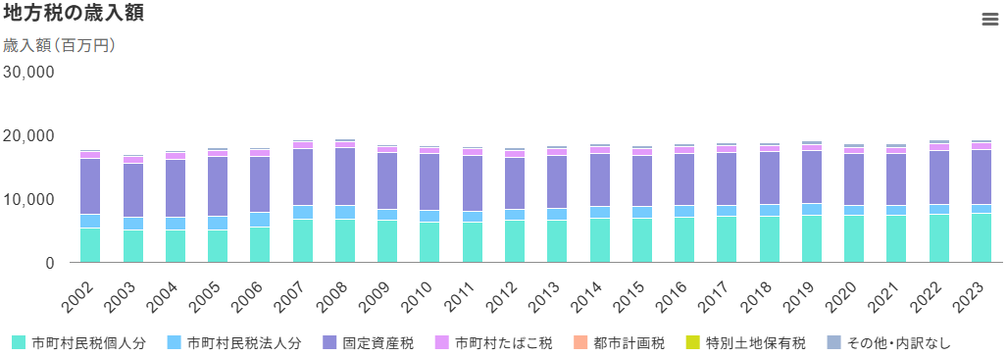
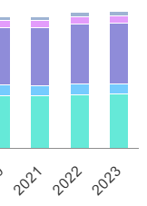
地方公共団体の税収を把握する 地方税の歳入額
国内・インバウンドの消費額拡大に向けたポイントを把握する
地域社会・経済の好循環を生んでいるか把握する
観光
消費額
宿泊客数を増やす・平準化する
単価上げる
付加価値
額・労働
生産性
事業所数
住民の
雇用・所得
税収
理解、
誇り、愛着
観光客数
閑散期
滞在日数
ターゲット
消費単価
地方公共団体の地方税の歳入額や経常収支比率を分析し、観光振興により地域の税収増・財政状況の改善につながっているか把握する。
データ
分析の視点
【出典】
都道府県決算状況調/市町村別決算状況調
【RAIDA-AI（観光振興）】
②観光振興が地域社会・経済の好循環を生んでいるか把握する＞
地方公共団体の税収を把握する＞地方税の歳入額
地方公共団体の地方税の歳入額について、税目別の時系列推移を分析することで、観光振興を通じて地域の事業者や住民の所得が向上し、地方公共団体の税収が改善しているか把握します。
観光振興による直接的な影響のみを測ることはできませんが、地方税の歳入額の変化を捉えることは、観光振興が地方公共団体の健全な財政運営に貢献しているか検証する上で重要です。
（分析結果の例）
地方税の歳入額は2021年に18,559百万円であるが、2023年には19,297百万円と増加傾向にある。
市町村民税個人分については、 2021年に7,390百万円であるが、2023年には7,644百万円と僅かに増加傾向にある。
市町村民税法人分については、 2021年に1,496百万円であるが、2023年には1,405百万円と僅かに減少傾向にある。
2021年歳入額
18,559百万円
2023年歳入額19,297百万円
2021年市町村民税法人分
1,496百万円
2023年市町村民税法人分
1,405百万円
2021年市町村民税個人分
7,390百万円
2023年市町村民税個人分
7,644百万円

Slide 27
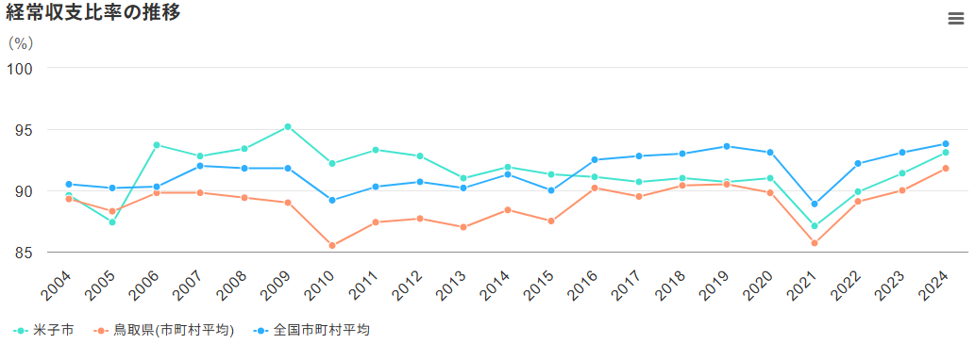
地方公共団体の税収を把握する 経常収支比率
国内・インバウンドの消費額拡大に向けたポイントを把握する
地域社会・経済の好循環を生んでいるか把握する
観光
消費額
宿泊客数を増やす・平準化する
単価上げる
付加価値
額・労働
生産性
事業所数
住民の
雇用・所得
税収
理解、
誇り、愛着
観光客数
閑散期
滞在日数
ターゲット
消費単価
地方公共団体の地方税の歳入額や経常収支比率を分析し、観光振興により地域の税収増・財政状況の改善につながっているか把握する。
データ
分析の視点
【出典】
地方公共団体の主要財政指標一覧
【RAIDA-AI（観光振興）】
②観光振興が地域社会・経済の好循環を生んでいるか把握する＞
地方公共団体の税収を把握する＞経常収支比率
地方公共団体の経常収支比率について、時系列推移を分析することで、観光振興を通じて地方税の歳入額が改善し、政策に活用できる財源の余裕が生まれているか把握します。
観光振興による直接的な影響のみを測ることはできませんが、経常収支比率の変化を捉えることは、観光振興が地方公共団体の健全な財政運営に貢献しているか検証する上で重要です。
（分析結果の例）
分析地域における経常収支比率は2011年から2021年まで約90％台を推移しており、やや改善傾向がみられる。
2022年から2024年おいては経常収支比率が上昇傾向にあり、2024年では93.1％となり、全国平均と同水準である。
米子市
93.1%

Slide 28
住民の観光への理解、地域への誇り・愛着を把握する 観光の重要性や地域への愛着・誇りを感じる住民の割合
国内・インバウンドの消費額拡大に向けたポイントを把握する
地域社会・経済の好循環を生んでいるか把握する
観光
消費額
宿泊客数を増やす・平準化する
単価上げる
付加価値
額・労働
生産性
事業所数
住民の
雇用・所得
税収
理解、
誇り、愛着
観光客数
閑散期
滞在日数
ターゲット
消費単価
観光の重要性や地域への愛着・誇りを感じる住民の割合を分析し、持続可能な観光に向け住民理解を得ているか、地域への誇り・愛着を醸成できているか把握する。
データ
分析の視点
サンプルデータ
観光が地域の発展に重要な役割を担っていると感じるか、地方公共団体やDMOの観光地づくりが満足のいくものになっているか、等の地域住民の意見を分析することで、地域住民の理解を得た上での持続可能な観光振興に取り組むことができているか把握します。
地域への愛着や誇りを感じる住民の割合を捉えていくことも、地域社会・経済の好循環を捉えていく上で重要です。
（分析結果の例）
2020年から2024年まで一貫して、観光施策に「満足している」、「やや満足している」と回答した市民の割合は増加傾向にあり、2020年には27％であったが、2024年には45%まで増加している。
観光施策に「不満である」、「まあ不満」である市民の合計の割合は、2020年には42％であったが、2024年には21%にまで減少している。

Slide 29
分析サマリー
これまでの分析結果を踏まえて、優先的な取組を特定する
凡例：【分析データ】
分析結果
優先的な取組（例）
国内・インバウンドの
消費拡大に向けたポイント
宿泊客数の増加・平準化
【全体傾向】宿泊客数は2022年から2024年にかけて国内・インバウンドともに増加傾向にあり、国内については2024年に1,159千人、インバウンドについては30千人となっている。【宿泊客数】
【閑散期】国内客は1月、2月、10月において、宿泊者数が80千人を下回っており、比較的閑散期である。また、インバウンド客は4月、8月において、宿泊客数が1千人を下回っており、比較的閑散期である。【宿泊客数】
【滞在日数】宿泊日数別の国内宿泊客について、2泊以上の宿泊客は2020年~2024年に29.7%増である一方で、 1泊の宿泊客は2020年~2024年に115.2%増であり、急増している。 【宿泊客の宿泊日数】
【ターゲット-国内・インバウンド】年齢層別では、「中年層（40-59歳）」が40%を超えて最も多く宿泊しており、次いで「老年層（60歳-）」 、次いで「若年層（20-39歳）」が多い。【宿泊客の属性（年齢層、参加形態-国内・インバウンド）】
【ターゲット-国内】居住都道府県別では、「大阪府」や「広島県」の宿泊者が10%を超えて最も多く、次いで、「兵庫県」、「東京都」が多い。【宿泊客の属性（居住都道府県）】
【ターゲット-インバウンド】居住国別では、「香港」、「韓国」、「台湾」 、「中国」などの近隣のアジア国の宿泊者が全体の9割程度と大部分を占めている。【宿泊客の属性（居住国）】
【繁閑差の縮小】
国内宿泊客は1月、2月、10月が閑散期
インバウンド宿泊客は4月、8月が閑散期
【滞在日数の長期化】
1泊の短期滞在が急増中
【宿泊客のターゲット層候補】
「中年層（40-59歳）」や「老年層（60歳-）」の属性に該当する宿泊客
国内では「大阪府」、「広島県」、等からの宿泊客
インバウンドでは「香港」、「韓国」、「台湾」 、「中国」などの近隣のアジア国の宿泊客
単価の増加
【購入単価×年齢層】国内宿泊客において、「100,000~149,999円」の高単価の購入単価層においては、 「中年層（40-59歳）」の割合が63.5%、「老年層（60歳-）」の割合が30.2%と、他の購入単価層と比較して高くなっている。【購入単価層×宿泊客の属性（年齢層）】
【購入単価×居住国】インバウンド宿泊客において、「50,000~69,999円」より金額が高い購入単価層においては、「香港」が100%を占めている。「~9,999円」より金額が低い購入単価層においては、「韓国」の割合が40%以上と高くなっている。【購入単価層×宿泊客の属性（居住国）】
【消費ポテンシャルがあると想定される層（下記）へのコンテンツ開発】
国内：「中年層（40-59歳）」、 「老年層（60歳-）」
インバウンド：「香港」、「韓国」
地域社会・
経済の好循環の状況
「宿泊業,飲食サービス業」の付加価値額は2012年に7,909百万円、2016年に10,494百万円と増加し、2021年には7,386百万円と減少したが、2016年から2021年の付加価値額の成長率は-29.6%であり、全国値の-36.4%よりは減少率が抑えられている。【付加価値額】
「宿泊業,飲食サービス業」の事業所数は2016年から2021年にかけて16.4％減少しており、鳥取県の-11.4%、全国の-14.0%よりも減少率が大きい。【事業所数】
「宿泊業,飲食サービス業」の従業者数は2016年から2021年にかけて12.5%減少しており、都道府県や全国の減少率とほぼ同じである。【従業者数】
市町村民税法人分については、 2021年に1,496百万円であるが、2023年には1,405百万円と僅かに減少傾向にある。【地方税の歳入額】
2022年から2024年おいては経常収支比率が上昇傾向にあり、2024年では93.1％となり、全国平均と同水準である。【地方税の歳入額】
【悪化している指標】
宿泊業、飲食サービス業の付加価値額
同産業の事業所数
同産業の従業者数
地方税（市町村民税法人分）
経常収支比率

Slide 30
分析サマリー
これまでの分析結果を踏まえて、優先的な取組を特定する
凡例：【分析データ】
分析結果
優先的な取組（例）
国内・インバウンドの
消費拡大に向けたポイント
宿泊客数の増加・平準化
単価の増加
地域社会・
経済の好循環の状況

Slide 31
(参考)地域課題分析ナビゲーションにおける観光産業の捉え方
旅行・サテライト勘定(TSA)（国際基準に基づき、観光産業が及ぼす経済効果、雇用効果を推計する統計）における観光産業の定義を参考に、本資料では日本標準産業分類における観光産業を下記のように捉えている。
旅行・サテライト勘定(TSA)における 観光産業 | 日本標準産業分類における観光産業
 | 中分類 | 大分類
1.宿泊業 | 75.宿泊業 | M.宿泊業、飲食サービス業
2.飲食業 | 76.飲食店
 | 77.持ち帰り・配達飲食サービス業
3.鉄道旅客輸送 | 42.鉄道業 | G.運輸業・郵便業
4.道路旅客輸送 | 43.道路旅客運送業
5.水運 | 45.水運業
6.航空輸送 | 46.航空運輸業
7.その他の運輸業 | -
8.スポーツ・娯楽業 | 80.娯楽業 | N.生活関連サービス業・娯楽業

Slide 32
ｘｘｘｘ
ｘｘｘｘｘ
データ
分析の視点
ｘｘｘｘ
Ｚｚｚｚ
（分析結果の例）
ｘｘｘｘｘ
グラフ挿入

Slide 33
おわり
33

